Slide 1
LP 17 : Interférences à deux ondes en optique
Présenté par : Raphael Aeschlimann

Slide 2
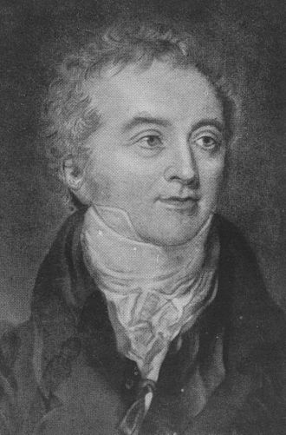
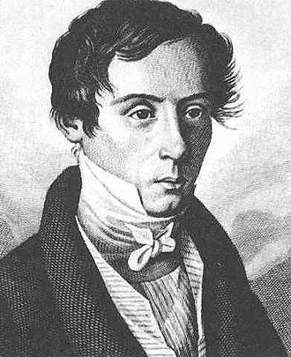
Historique
Thomas Young
Expérience 1801
Augustin Fresnel
Explication 1815

Slide 3
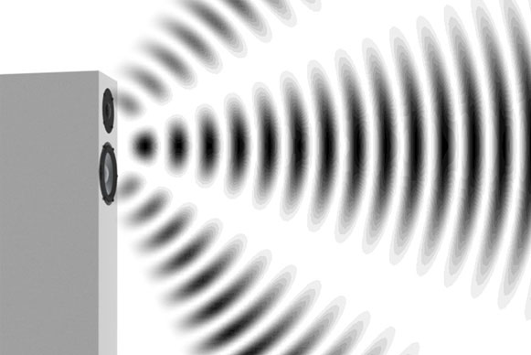
Interférences dans different domaines de la physique

Slide 4
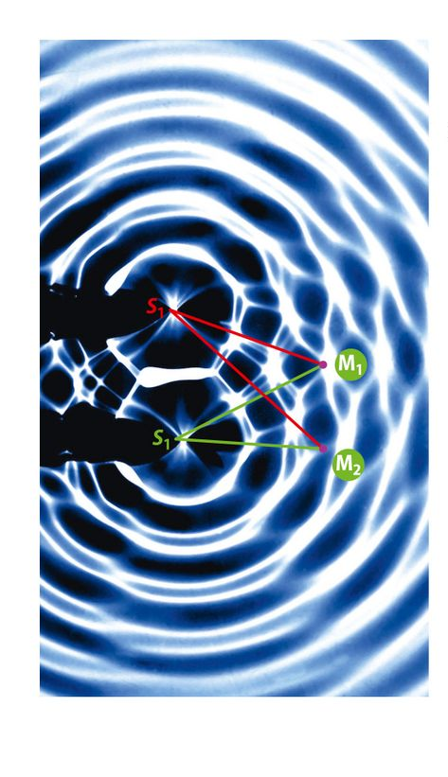
Interférences dans different domaines de la physique

Slide 5
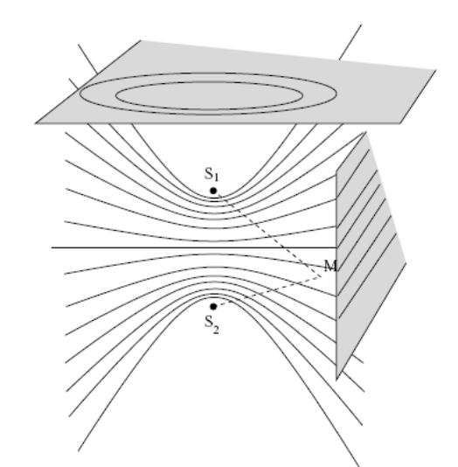
Franges d’interférence

